Slide 1
ΔΗΜΟΣΙΟΓΡΑΦΙΑΣ
ΒΑΣΙΚΕΣ ΑΡΧΕΣ ΤΗΣ

Slide 2
ΤΙ ΕΙΝΑΙ ΔΗΜΟΣΙΟΓΡΑΦΙΑ
H δημοσιογραφία είναι ένας συνδυασμός λήψης και επεξεργασίας πληροφοριών από τον δημοσιογράφο ώστε το αποτέλεσμα να γίνει κείμενο και αυτό με την σειρά του να δημοσιευτεί σε έντυπα και ηλεκτρονικά μέσα, την τηλεόραση ή το ραδιόφωνο.

Slide 3
ΣΚΟΠΟΣ ΤΗΣ ΔΗΜΟΣΙΟΓΡΑΦΙΑΣ
Σκοπός την δημοσιογραφίας είναι η ενημέρωση. Και η ενημέρωση είναι ιερή. Ακόμα κι αν έρχεται σε πλήρη αντιπαράθεση με τα προσωπικά πιστεύω ή τα συμφέροντα του δημοσιογράφου.

Slide 4
5 Βασικα ειδη δημοσιογραφιασ
Κάθε δημοσιογραφική μορφή και στυλ χρησιμοποιεί διαφορετικές τεχνικές και γράφει για διαφορετικούς σκοπούς και κοινό. Υπάρχουν πέντε βασικοί τύποι δημοσιογραφίας:
Ερευνητική, Ειδησεογραφική, Κριτικές, Blogs και Αρθρογραφία.

Slide 5
ΔΗΜΟΣΙΟΓΡΑΦΙΑ ΚΑΙ ΕΡΕΥΝΑ
Ενώ η ερευνητική δημοσιογραφία βασίζεται στη βασική αρχή που διέπει κάθε δημοσιογραφία - την επαλήθευση και την ακριβή παρουσίαση των γεγονότων - οι ερευνητές ρεπόρτερ πρέπει συχνά να συνεργάζονται με μη συνεργάσιμες ή απερίσκεπτες πηγές που δεν επιθυμούν να αποκαλύψουν πληροφορίες.

Slide 6
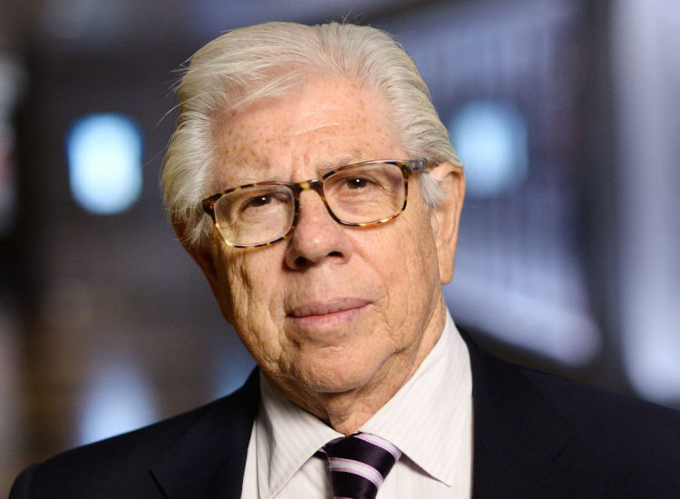
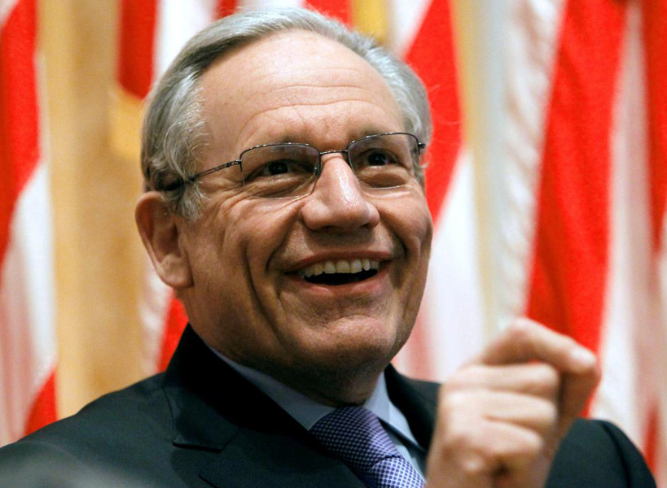
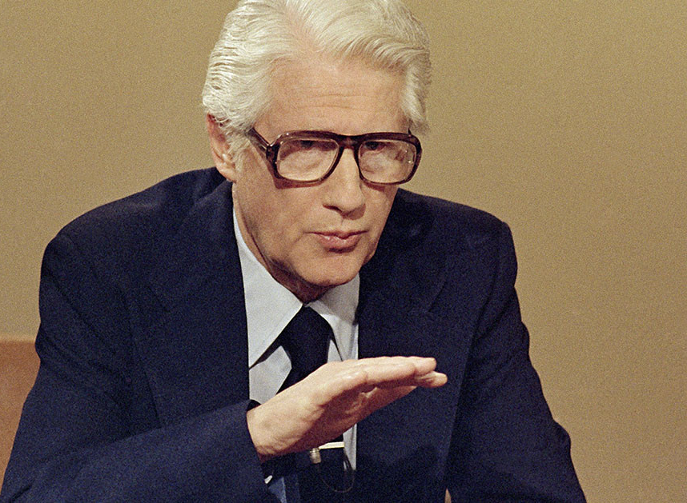
ΔΗΜΟΣΙΟΓΡΑΦΙΑ ΚΑΙ ΕΡΕΥΝΑ
Η διάσημη ερευνητική δημοσιογραφία, όπως η αποκάλυψη του σκανδάλου Γουότεργκεϊτ από τον Μπομπ Γούντγουορντ και τον Καρλ Μπέρνσταϊν
Σκάνδαλο WaterGate. Η αποκάλυψη που οδήγησε στην παραίτηση ενός Προέδρου των ΗΠΑ που μόλις είχε εκλεγεί
Το “Βαθύ Λαρύγγι”, ο πληροφοριοδότης του σκανδάλου Γουότεργκεϊτ που έριξε τον Νίξον. (Mark Felt FBI)
Ο αμερικανός δημοσιογράφος Καρλ Μπερνστάιν
Ο αμερικανός δημοσιογράφος Μπομπ Γούντγουορντ

Slide 7
ΕιδησεογραφΙΑ
Πρόκειται για η συλλογή, επεξεργασία και μετάδοση των ειδήσεων. Συνάδελφοι που εργάζονται στα Πρακτορεία Ειδήσεων, σε Πολιτικές Παρατάξεις, σε εταιρίες ώς Γραφεία Τύπου δημιουργούν ειδήσεις για εφημερίδες, περιοδικά, ραδιόφωνο, τηλεόραση και διαδίκτυο.

Slide 8
ΕΦΗΜΕΡΙΔΕΣ - περιοδικα
Οι δημοσιογράφοι των εφημερίδων ερευνούν και γράφουν ειδήσεις και άρθρα για τον Εθνικό, Περιφερειακό και Τοπικό τύπο. Ποικίλης ύλης θέματα καλύπτονται από διαφορετικό “ρεπορτάζ” όπως λέμε, όπως πολιτική, οικονομία, αθλητισμό, τέχνες και πολιτισμό, την επιστήμη και τις επιχειρήσεις κλπ.

Slide 9
Τηλεοραση
Η δημοσιογραφία στην τηλεόραση είναι λίγο πιο σύνθετη. Συνήθως υπάρχουν δημοσιογράφοι οι οποίοι δουλεύουν όλη την ημέρα για το κεντρικό δελτίο ειδήσεων, υπάρχουν οι δημοσιογράφοι – παρουσιαστές, αλλά και οι δημοσιογράφοι που δουλεύουν πίσω από τις κάμερες και καθοδηγούν τους παρουσιαστές ώστε να ακολουθηθεί η σκαλέτα όπως την ονομάζουμε εμείς δηλαδή η σωστή ροή μιας δημοσιογραφικής εκπομπής.

Slide 10
Ραδιοφωνο
Οι δημοσιογράφοι στα ραδιόφωνα χωρίζονται σε δύο κατηγορίες. Εκείνοι που ετοιμάζουν τα δελτία ειδήσεων και εκείνοι που κάνουν τις ραδιοφωνικές εκπομπές που συνήθως είναι και παραγωγοί.

Slide 11
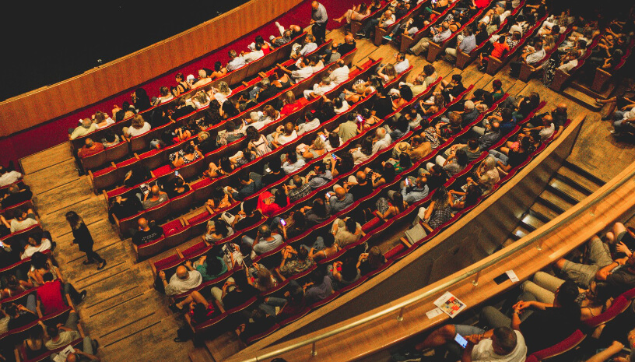
ΚΡΙΤΙΚΕΣ
Οι κριτικές είναι εν μέρει γνώμες και εν μέρει βασισμένες σε γεγονότα. Η ανασκόπηση πρέπει να επιτύχει δύο πράγματα: ένα, να περιγράφει ή να προσδιορίζει με ακρίβεια το θέμα που εξετάζεται και δύο, να παρέχει μια έξυπνη και τεκμηριωμένη γνώμη για το θέμα, με βάση την έρευνα και την εμπειρία.

Slide 12
Blogs - διαδικτυο
Ένα ιστολόγιο είναι ένα διαδικτυακό περιοδικό ή ένας ενημερωτικός ιστότοπος που εμφανίζει πληροφορίες με αντίστροφη χρονολογική σειρά, με τις τελευταίες δημοσιεύσεις να εμφανίζονται πρώτες, στην κορυφή. Είναι μια πλατφόρμα όπου ένας δημοσιογράφος ή μια ομάδα δημοσιογράφων μοιράζονται τις απόψεις τους για ένα μεμονωμένο θέμα. Συνήθως τα blogs ανήκουν στους δημοσιογράφους που γράφουν σε αυτά ή σε επιχειρηματίες που ίσως έχουν και άλλα ΜΜΕ.

Slide 13
ΦΙΛΙΚΕΣ ΣΥΜΒΟΥΛΕΣ προσ
τον/την δημοσιογραφο
1.Η πληροφόρηση είναι κοινωνικό αγαθό και όχι εμπόρευμα ή μέσο προπαγάνδας.
2.Να προστατεύει την Ελληνική γλώσσα από την κατάχρηση ξένων λέξεων και όρων.
3. Να μην επιδιώκει και να μη δέχεται αργομισθία ή έπ’ αμοιβή θέση συναφή με την ειδικότητά του σε Γραφεία Τύπου, δημόσιες υπηρεσίες ή ιδιωτικές επιχειρήσεις, που θέτει εν αμφιβόλω την επαγγελματική αυτονομία και ανεξαρτησία του.
4. Να υπερασπίζεται τη δημοσιογραφική ανεξαρτησία στον εργασιακό χώρο του και να αρνείται την εκτέλεση έργου, που έρχεται σε σύγκρουση με τις αρχές της δημοσιογραφικής δεοντολογίας.
5.Να σέβεται το τεκμήριο της αθωότητας και να μην προεξοφλεί τις δικαστικές αποφάσεις

Slide 14
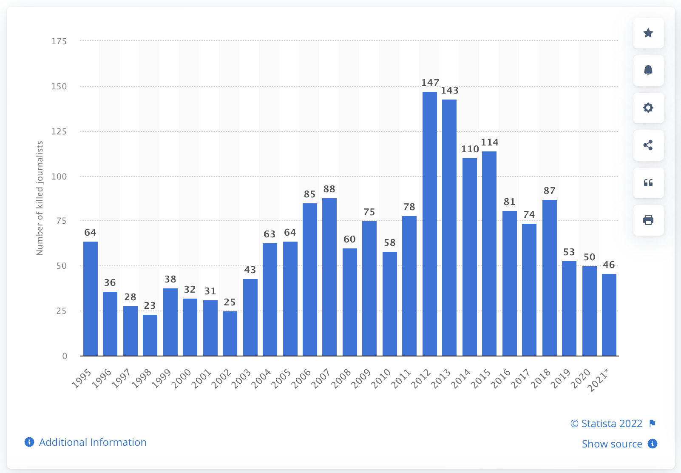
Προσοχη η δημοσιογραφια μπορει να σκοτωσει
Αριθμός δημοσιογράφων που σκοτώθηκαν παγκοσμίως από το 1995 έως το 2021

Slide 15
ΑΡΙΣΤΕΙΑ ΚΑΙ ΔΗΜΟΣΙΟΓΡΑΦΙΑ
Βραβείο Μπότση
Βραβείο Pulitzer

Slide 16
ΕΠΙΛΟΓΟΣ
Αν αγαπάς την ενημέρωση, αν δεν έχεις πρόβλημα να εργαστείς χωρίς ωράριο, αν είσαι διατεθημένος να εκτεθείς δημοσίως, αν ψάχνεσαι να βρεις την αλήθεια, αν δεν έχεις πρόβλημα να σε γιουχάρουν στο διαδίκτυο, αν αντέχεις τις απειλές, αν είσαι ακέραιος, αν είσαι δίκαιος, αν πατάς στην γη, αν σου αρέσει η ορθογραφία, αν μπορείς να σηκωθείς νύχτα να ξεκινήσεις ρεπορτάζ ενώ έχεις γυρίσει σπίτι πριν μία ώρα, αν ψάχνεις και θες να μοιραστείς την αλήθεια με οποιοδήποτε τίμημα…τότε η ΔΗΜΟΣΙΟΓΡΑΦΙΑ είναι για σένα!!

